Slide 1
频繁模式挖掘
Frequent Pattern Mining
Lecturer: Ji Shufan
2020.3.16

Slide 2
高密度数据中频繁闭合模式的挖掘
Binary Mapping
T\I | a₁ | a₂ | a₃ | a₄ | a₅
t₁ | 1 | 1 | 1 | 0 | 1
t₂ | 1 | 1 | 1 | 0 | 0
t₃ | 1 | 1 | 1 | 1 | 0
t₄ | 0 | 0 | 1 | 0 | 1
I
t₁: a₁ a₂ a₃ a₅
t₂: a₁ a₂ a₃
t₃: a₁ a₂ a₃ a₄
t₄: a₃ a₅
T

Slide 3
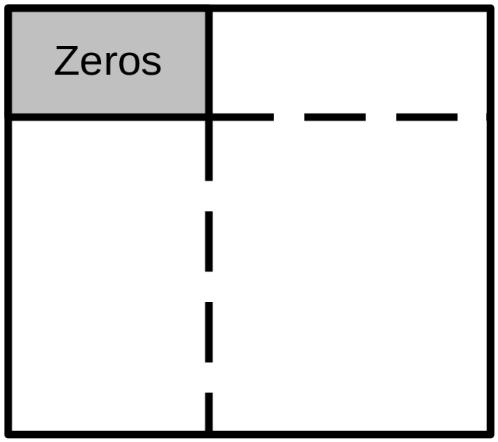
基于空间切分树的算法
Space Splitting Principle: D-Miner
A
E
B
F
G
C
H
D

Slide 4
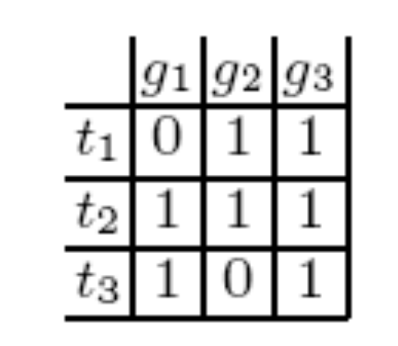
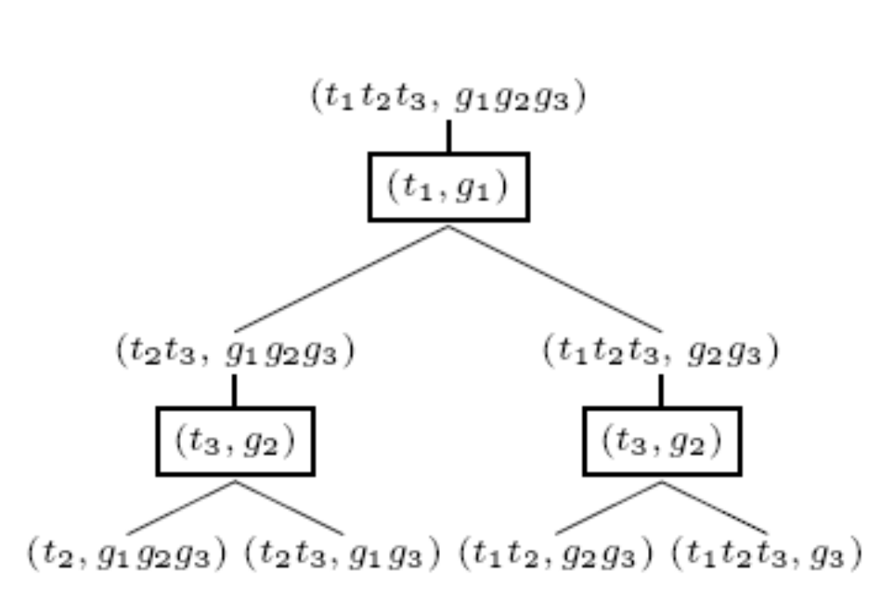
D-Miner: Example I
    Step 2: Splitting the search space
    Applicable?
    minSup=minLen=1
    Size? Closeness?
    Step 1: Summarize the “cutters”
Cutter Set H
t1, g1
t3, g2
    Size? Closeness?

Slide 5
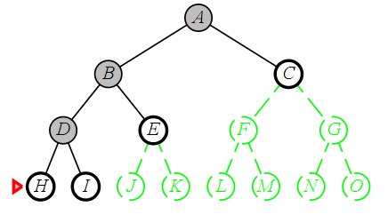
D-Miner：Closeness Checking
Closeness :
(1) No supersets
(2) Larger support or length
-sup
-len
Larger length
Larger support
F
G
J
K
L
M
N
O
Closeness Checking

Slide 6
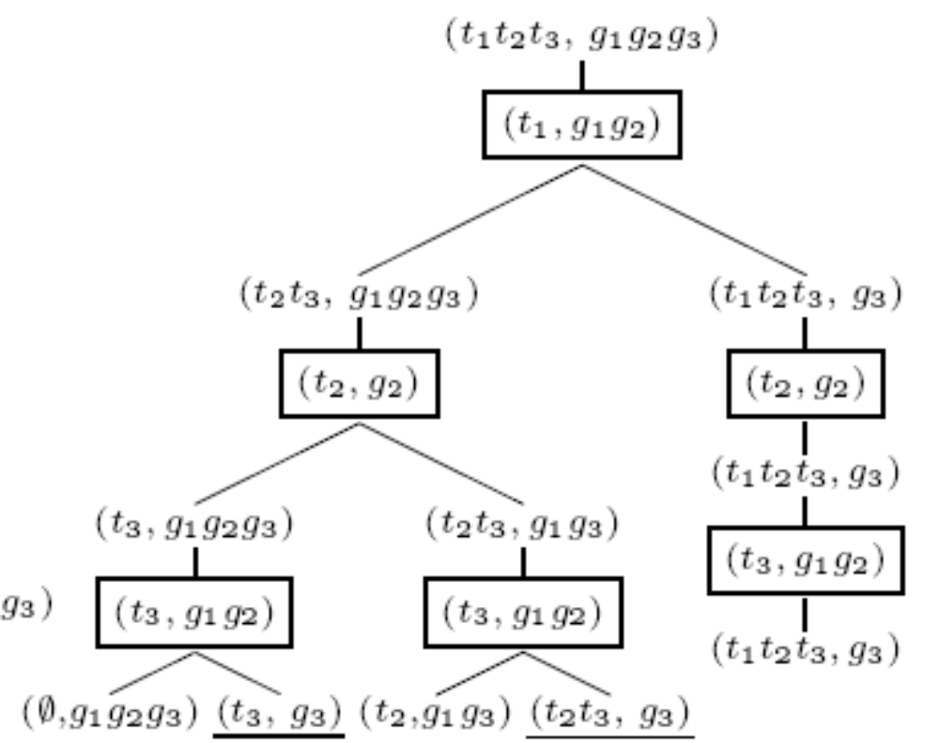

D-Miner: Example II
Left Son: No Checking !
    Cutter Set H
t1, g1g2
t2, g2
t3, g1g2
A pattern will have larger (if not different) T set than patterns to its left.

Slide 7
D-Miner: Example II
Right Son: Must Check!
    Cutter Set H
t1, g1g2
t2, g2
t3, g1g2

Slide 8
D-Miner [JCJ04]
Step 1: Summarize Cutters
Step 2: Split Search Space Father(X_{F}, Y_{F}), Cutter(X_{H}, Y_{H})
Cutter Checking: X_{H}∩X_{F}≠emptyset & Y_{H}∩Y_{F}≠emptyset
Splitting: Left Son (X_{F}\X_{H} ,Y_{F}), Right Son (X_{F},Y_{F}\Y_{H})
Size Checking: satisfy minSup and minLen?
Closeness Checking: Only check RightSon(X_{R}, Y_{R}) from any left branch!
Rule: For each left cutter (on the path from the root to the right son)
H_{L}(X_{HL}, Y_{HL}), Y_{HL}∩Y_{R}≠emptyset

Slide 9
Question：Improve D-Miner Efficiency?
Summarize Cutters on the smaller dimension ?
Sorting Cutters in #_zero descending order?
Consider parallelism ?
Cutter Combination?

Slide 10
高维数据的FCP挖掘 CubeMiner, HDMiner
γ
α
β

Slide 11
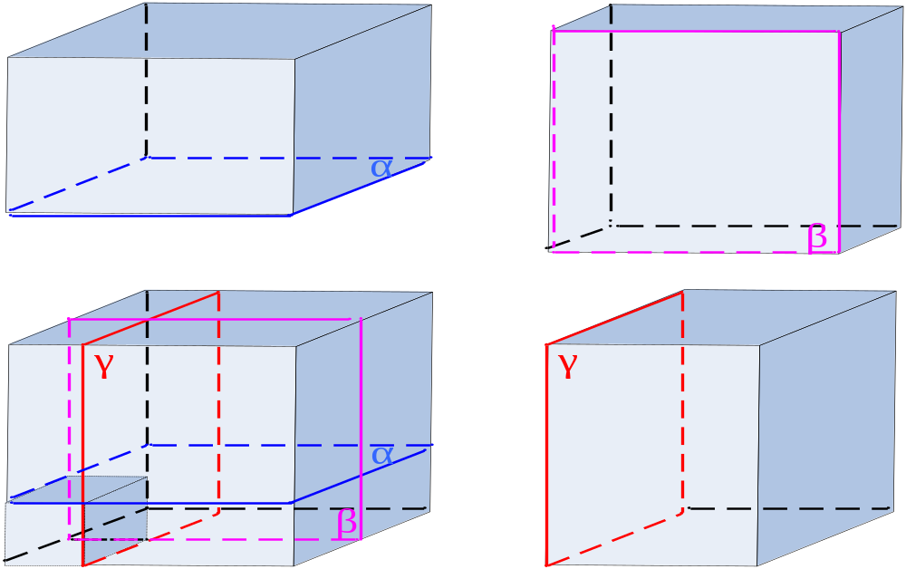
高维数据的FCP挖掘 CubeMiner HDMiner

Slide 12
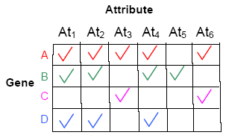
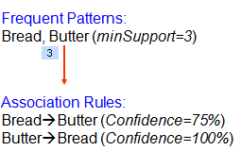
应用模型
同属性（特征）对象组 的发现
对象间的关联关系分析（关联度、导出度）

Slide 13
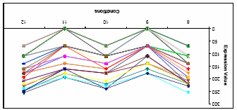
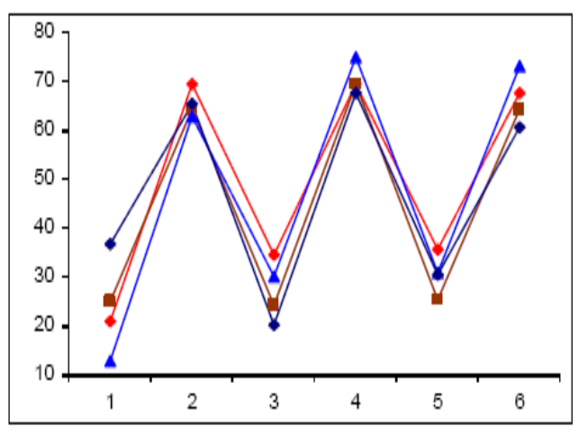
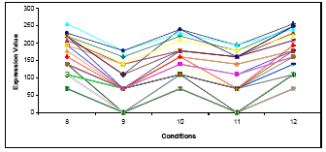
拓展模型
相同变化趋势的对象分析
相同和相反变化趋势的对象分析
Expression Level
Time

Slide 14
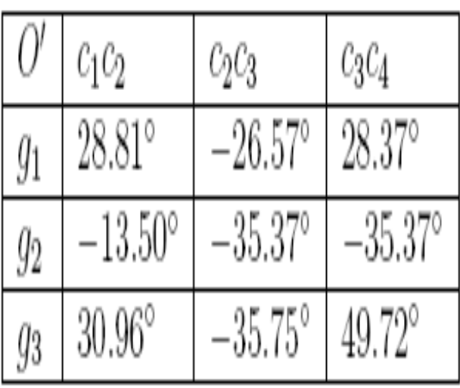
问题一:相同变化趋势模式
1
-1
1
0
-1
-1
1
-1
1

Slide 15
问题二:相同及相反变化趋势模式
1
-1
1
Expression Level
0
-1
-1
1
-1
1
g4 -1 1 -1
Time

Slide 16
Top-K 频繁闭合模式挖掘
挖掘K个支持度最高的 FCP
TFP算法: 基于FP-tree
TOPK_CLOSED算法: 基于枚举树
设计关键：尽早剪除支持度低的FCP或只生成支持度最高的K个FCP。

Slide 17
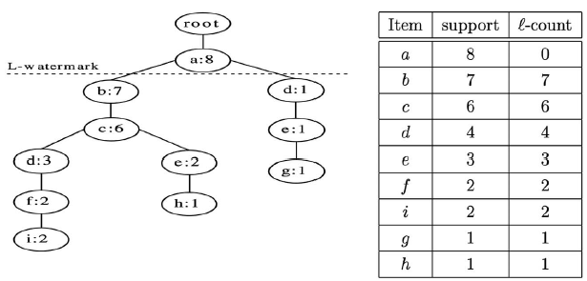
TFP 算法
自顶向下挖掘全局FP-tree
依据中间结果动态提高最小支持度
产生过多支持度小的候选解

Slide 18
TOPK_CLOSED算法
Tid | Items
c | 1 2 3 4 5 6 7 8
f | 1 2 3 4 5 6 7 8
a | 1 2 3 4 5 6 7 8
b | 1 2 3 4 5 6 7 8
g | 1 2 3 4 5 6 7 8
h | 1 2 3 4 5 6 7 8
d | 1 2 3 4 5 6 7 8
c | 1 2 3 4 5 6 7 8
只分裂支持度最大的枝
不生成冗余候选解,但内存花费大
cfa:4
cfb:4
cab:4
cfag:3
cfbg:4
cf:7
ca:5
cb:5
cfg:5
ch:4
c:8
f:7
a:5
b:5
g:5
h:4
d:3
e:2
∅:8

Slide 19
知识小结
频繁闭合模式是频繁模式的子集, 有效防止了信息冗余。
实例应用中，用户有时只关心支持度最高的K个FCP，或支持度次高的K-FCP。
为提高算法效率，应把对解的限制条件尽量设计到算法早期处理阶段，尽早剪除无效检索空间。
为方便并行处理，尽量使每个挖掘子任务相互独立。

Slide 20
知识小结
FP-Tree：适用于购物篮型应用，即元素少、事件多的低密度数据，子挖掘任务没有完全独立。
枚举树：适用于不受元素、事件多少限制的低密度数据，子任务独立性好。
空间切分树：适用于不受元素、事件多少限制的高密度数据，子任务独立性好。

Slide 21
知识小结
低密度数据：CHARM，CLOSET，CLOSET+，PERT，DataPeeler
高密度数据：D-Miner，CubeMiner，HDMiner
Top-K FCP：TFP，TOPK_CLOSED

Slide 22
算法研究拓展
最大频繁模式挖掘
限制式挖掘：模式存在限制条件
压缩式挖掘：压缩数据
近似挖掘：近似解
循环再利用式挖掘：利用前次挖掘
并行挖掘：利用多个处理器
流数据挖掘：数据更新速度快
增量挖掘：阶段性更新
简洁式呈现：解集的形式

Slide 23
最大频繁模式挖掘
Maximal Frequent Pattern Mining
Frequent Patterns:
Bread, Butter (Support=3)
TID | Items
T1 | Beer, Milk
T2 | Bread, Butter, Milk Jelly
T3 | Bread, Butter, Milk, Jelly
T4 | Bread, Butter, Milk
T5 | Beer, Bread
minSupport=2
Maximal Frequent Patterns:
Bread, Butter, Milk, Jelly (Support=2)
Frequent Closed Patterns:
Bread, Butter, Milk (Support=3)

Slide 24
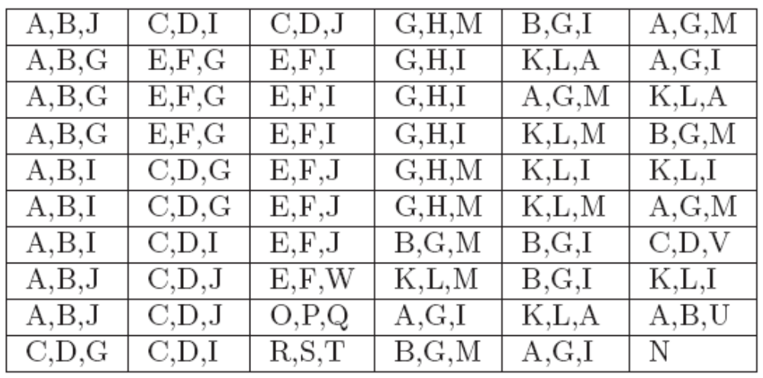

简洁式呈现
Non-frequent itemsets

